Slide 1

IF37325P - Grafika Komputer
Clipping
Irfan Maliki
Jurusan Teknik Informatika
FTIK - UNIKOM
IF27325P Grafika Komputer © 2008

Slide 2
Materi
Definisi
Point Clipping
Line Clipping
Polygon Clipping
Text Clipping
IF27325P Grafika Komputer © 2008
Halaman <number>

Slide 3
Definisi
Clipping adalah pemotongan suatu objek dengan bentuk tertentu
Alasan dilakukannya clipping :
  Menghindari perhitungan koordinat pixel yang rumit (karenanya kliping dilakukan sebelum rasterisasi).
  Interpolasi parameter
Sarana pemotong objek disebut jendela clipping.
IF27325P Grafika Komputer © 2008
Halaman <number>

Slide 4
Definisi
Fungsi jendela clipping adalah untuk mengidentifikasi objek yang akan di- clipping dan memastikan bahwa data yang diambil hanya yang terletak di dalam jendela clipping.
Bentuk jendela clipping :
  Segi empat, segi tiga
  Lingkaran atau ellips
  Polygon dan lain-lain.
IF27325P Grafika Komputer © 2008
Halaman <number>

Slide 5
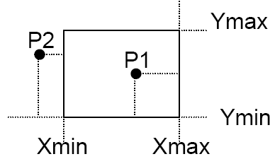
Point Clipping
Untuk menentukan letak suatu titik di dalam jendela clipping, digunakan ketentuan :
  Xmin ≤ X ≤ Xmax dan
  Ymin ≤ Y ≤ Ymax
IF27325P Grafika Komputer © 2008
Halaman <number>

Slide 6
Point Clipping
Pada gambar di atas, terdapat sebuah jendela kliping dengan parameter sebagai berikut :
  Xmin -batas minimum sumbu X
  Xmax -batas maksimum sumbu Y
  Ymin -batas minimum sumbu Y
  Ymax -batas maksimum sumbu Y
IF27325P Grafika Komputer © 2008
Halaman <number>

